Slide 1
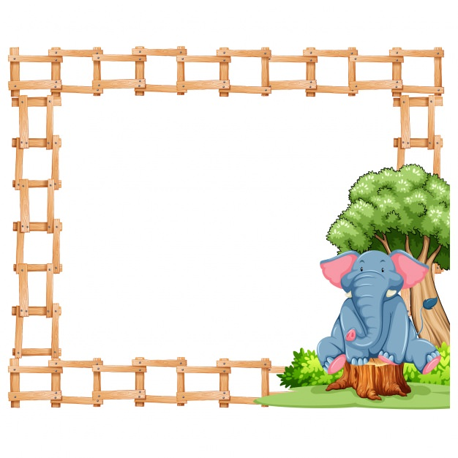

KHOA HỌC
Bài 46: Bóng tối

Slide 2
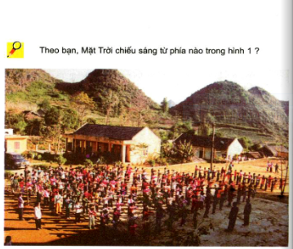
Phải
Trái

Slide 3


QUAN SÁT TRANH
+Bóng của người xuất hiện ở đâu?
Bóng của người xuất hiện ở phía sau chếch về bên trái người vì có ánh sáng mặt trời chiếu xiên từ bên phải xuống.
+Hãy tìm vật chiếu sáng, vật được chiếu sáng?
Mặt trời là vật chiếu sáng, người là vật được chiếu sáng.

Slide 4

Bài 46
Khoa học
BÓNG TỐI

Slide 5

Hoạt động 1:
Tìm hiểu về bóng tối

Slide 6

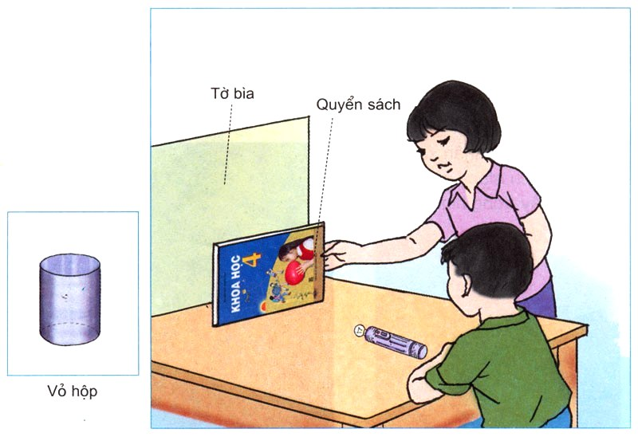
Hoạt động 1: Tìm hiểu về bóng tối
Quan sát và dự đoán
Em hãy dự đoán:
+ Bóng tối sẽ xuất hiện ở đâu?
+ Bóng tối có hình dạng như thế nào?

Slide 7

Hoạt động 1: Tìm hiểu về bóng tối
PHIẾU HỌC TẬP
Thí nghiệm | Câu hỏi | Kết quả
1. Chiếu đèn pin vào quyển sách
2. Thay quyển sách bằng vỏ hộp
Bóng tối xuất hiện ở đâu?
- Bóng tối có hình
dạng như thế nào?

Slide 8
Hoạt động 1: Tìm hiểu về bóng tối
Kết quả Thí nghiệm

Slide 9
Khoa học:
BÓNG TỐI
Hoạt động 1: Tìm hiểu về bóng tối
PHIẾU HỌC TẬP
Thí nghiệm | Câu hỏi | Kết quả
1. Chiếu đèn pin vào quyển sách
2. Thay quyển sách bằng vỏ hộp
- Bóng tối xuất hiện sau quyển sách.
- Bóng tối có hình dạng giống quyển sách.
Bóng tối xuất hiện ở đâu?
- Bóng tối có hình dạng như thế nào?
- Bóng tối xuất hiện sau vỏ hộp.
- Bóng tối có hình dạng giống vỏ hộp.

Slide 10


Khoa học:
BÓNG TỐI
Hoạt động 1: Tìm hiểu về bóng tối
Ánh sáng có truyền qua quyển sách hay vỏ hộp hay không ?
Ánh sáng không thể truyền qua quyển sách hay vỏ hộp.

Slide 11


Khoa học:
BÓNG TỐI
Hoạt động 1: Tìm hiểu về bóng tối
Những vật không cho ánh sáng truyền qua gọi là gì ?
Những vật không cho ánh sáng truyền qua gọi là vật cản.

Slide 12

Hoạt động 1: Tìm hiểu về bóng tối
Bóng tối xuất hiện ở đâu? Khi nào bóng tối xuất hiện ?
Bóng tối ở phía sau vật cản.
Khi vật cản được chiếu sáng.

Slide 13

Hoạt động 1: Tìm hiểu về bóng tối
KẾT LUẬN
Bóng tối ở phía sau vật cản sáng khi vật này được chiếu sáng.

Slide 14

Khoa học:
BÓNG TỐI
Hoạt động 2:
Tìm hiểu sự thay đổi về hình dáng, kích thước của bóng tối.

Slide 15


Thí nghiệm: Thay đổi phương chiếu sáng của vật chiếu sáng, đối với vật cản sáng.
Kết luận: Khi thay đổi phương chiếu sáng của vật chiếu sáng, đối với vật cản sáng, thì bóng của vật thay đổi về hình dạng, kích thước.

Slide 16
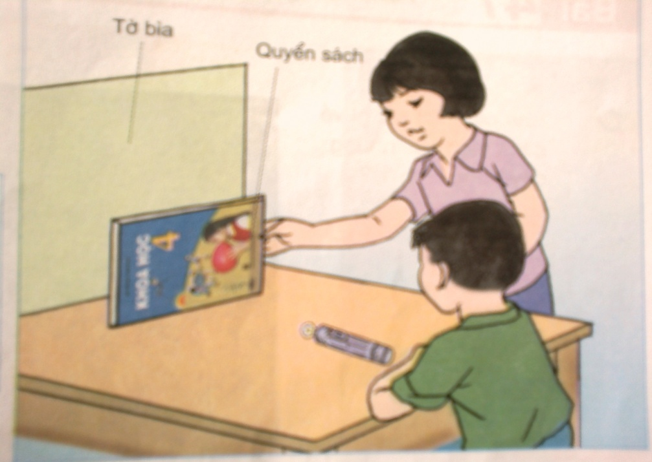
Hoạt động 2: Tìm hiểu sự thay đổi về hình dáng, kích thước của bóng tối.
Có thể làm cho bóng của quyển sách trên tấm bìa to hơn bằng cách nào?
a) Di chuyển quyển sách lại gần tấm bìa.
b) Di chuyển quyển sách lại gần bóng đèn
c) Di chuyển bóng đèn ra xa quyển sách
Làm thế nào để bóng của vật to hơn?
Để bóng của vật to hơn ta đưa vật cản sáng lại gần vật chiếu sáng

Slide 17
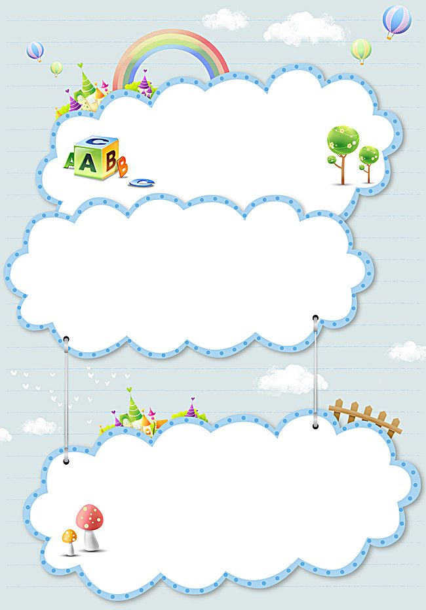
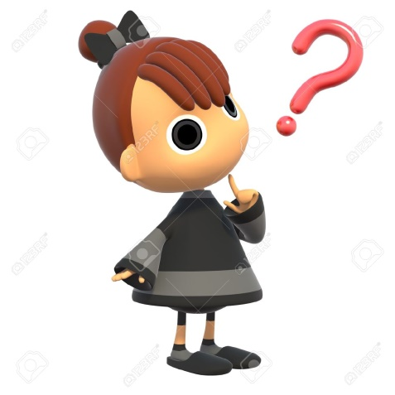
Bóng của vật thay đổi
khi nào?
Bóng của vật thay đổi khi vị trí của vật cản sáng thay đổi

Slide 18

Kết luận:
+ Bóng tối ở phía sau vật cản sáng khi vật này được chiếu sáng.
+ Khi vị trí của vật cản sáng thay đổi thì bóng của vật thay đổi.

Slide 19


Slide 20

CHÀO CÁC EM !

